Slide 1
Le marché en seconde et en première
En classe de seconde
Comment se forment les prix sur un marché ?
- Savoir illustrer la notion de marché par des exemples.
- Comprendre que dans un modèle simple de marché des biens et services, la demande décroît avec le prix et que l’offre croît avec le prix et être capable de l’illustrer.
- Comprendre comment se fixe et s’ajuste le prix dans un modèle simple de marché et être capable de représenter un graphique avec des courbes de demande et d’offre qui permet d’identifier le prix d’équilibre et la quantité d’équilibre.
- À l’aide d’un exemple, comprendre les effets sur l’équilibre de la mise en place d’une taxe ou d’une subvention.
François Debesson

Slide 2
Le marché en seconde et en première
En classe de première
Comment un marché concurrentiel fonctionne-t-il ?
- Savoir interpréter des courbes d’offre et de demande ainsi que leurs pentes, et comprendre comment leur confrontation détermine l’équilibre sur un marché de type concurrentiel où les agents sont preneurs de prix.
- Savoir illustrer et interpréter les déplacements des courbes et sur les courbes, par différents exemples chiffrés, notamment celui de la mise en œuvre d’une taxe forfaitaire.
Objectifs d’apprentissage concernant l’utilisation des données quantitatives et des représentations graphiques
- Représentation graphique de fonctions simples (offre, demande, coût) et interprétation de leurs pentes et de leurs déplacements.
François Debesson

Slide 3
Le marché en seconde et en première
La droite de demande et le déplacement le long de la droite de demande
La droite d’offre et le déplacement le long de la droite d’offre
La détermination de l’équilibre
Conséquence d’une subvention à la production : déplacement de la droite d’offre et nouvel équilibre
Conséquence d’une taxe sur la consommation : déplacement de la droite de demande et nouvel équilibre
L’exemple s’inspire de celui du marché du kiwi utilisé dans le manuel Belin
François Debesson

Slide 4
La demande de kiwis
La droite de demande du marché indique, pour chaque niveau de prix, la quantité totale d'un bien ou d'un service que les consommateurs souhaitent acquérir.
Nous nous intéressons ici au marché du kiwi. La droite de demande de kiwi est le nombre de kilogrammes de kiwi qui seront achetés par l'ensemble des consommateurs pour chaque niveau de prix. Elle s'obtient en additionnant, pour chaque prix, les quantités demandées par chaque consommateur.
Supposons que la demande se répartisse de la manière suivante en 2019 :
Prix d’un kilogramme de kiwi (en euros) | Quantité demandée (en millions de kilos/an)
3 | 54
2,75 | 60
2,5 | 66
2,25 | 72
2 | 78
François Debesson

Slide 5
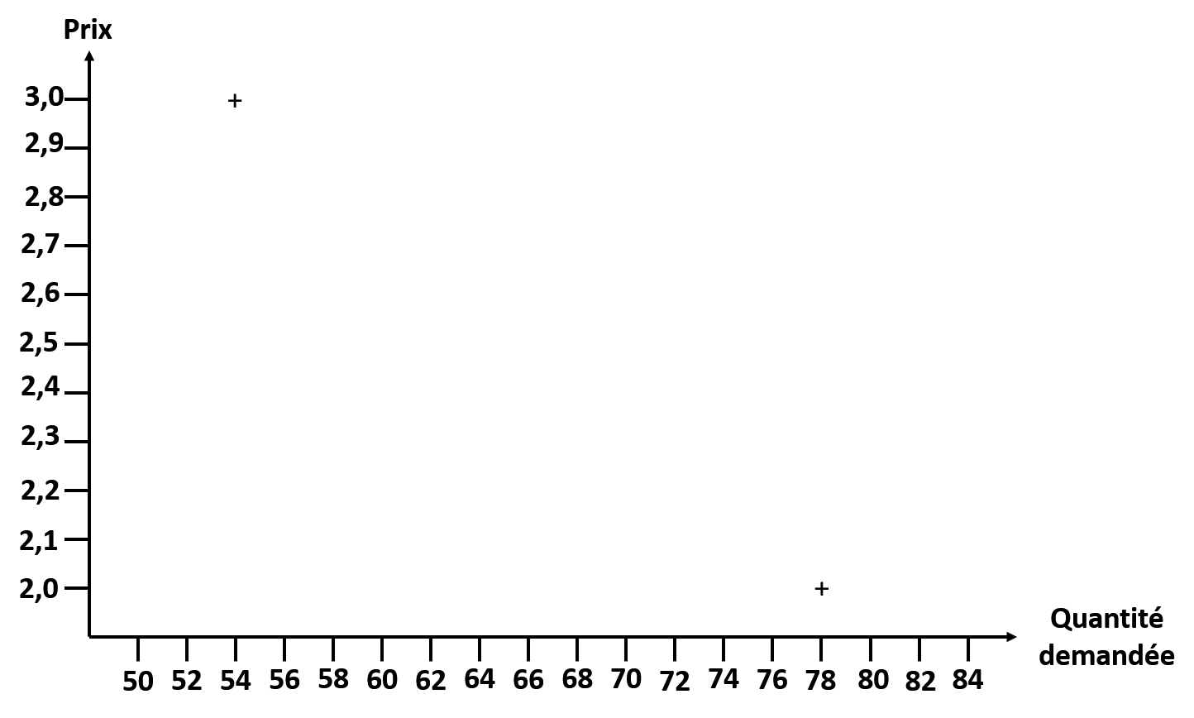
La droite de demande de kiwis
Un changement de prix se traduit par une modifi-cation des quantités demandées. Si le prix passe de 2,75 à 2,25 euros, la quantité demandée augmente puisqu’elle passe de 60 à 72 millions de kilos.
On observe un déplacement le long de la droite de demande (point D).
Au prix de 2,75 euros,
les consommateurs sont disposés à acheter 60 millions de kilos de kiwi par an.
D
Au prix de 2,25 euros,
les consommateurs sont disposés à acheter 72 millions de kilos de kiwi par an.
François Debesson

Slide 6
L’offre de kiwis
La droite d'offre de marché représente la quantité d'un bien que toutes les entreprises présentes sur le marché sont disposées à mettre en vente à chaque niveau de prix
La droite d'offre de kiwis est le nombre de kilogrammes de kiwi qui seront proposés à la vente par les producteurs de ce fruit pour chaque niveau de prix. La droite d'offre est normalement croissante, c'est-à-dire que plus le prix est élevé, plus les entreprises offrent une quantité d'un bien ou service importante. Cela tient à ce que des prix plus élevés augmentent les profits de l'entreprise, ce qui l'incite à produire davantage.
Supposons que l’offre se répartisse de la manière suivante en 2019 :
Prix d’un kilogramme de kiwi (en euros) | Quantité offerte (en millions de kilos/an)
3,0 | 78
2,75 | 72
2,5 | 66
2,25 | 60
2,0 | 54
François Debesson

Slide 7
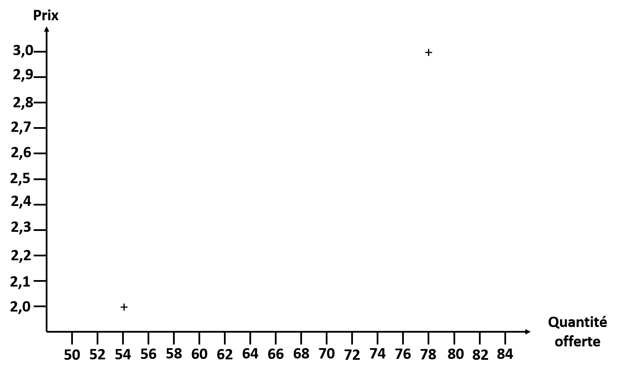
La droite d’offre de kiwis
Un changement de prix se traduit par une modifi-cation des quantités offertes. Si le prix passe de 2,25 à 2,75 euros, la quantité offerte augmente puisqu’elle passe de 60 à 72 millions de kilos.
On observe un déplacement le long de la droite d’offre (point O).
Au prix de 2,75 euros,
les producteurs sont prêts à vendre 72 millions de kilos de kiwi par an.
Au prix de 2,25 euros,
les producteurs sont prêts à vendre 60 millions de kilos de kiwi par an.
O
François Debesson

Slide 8
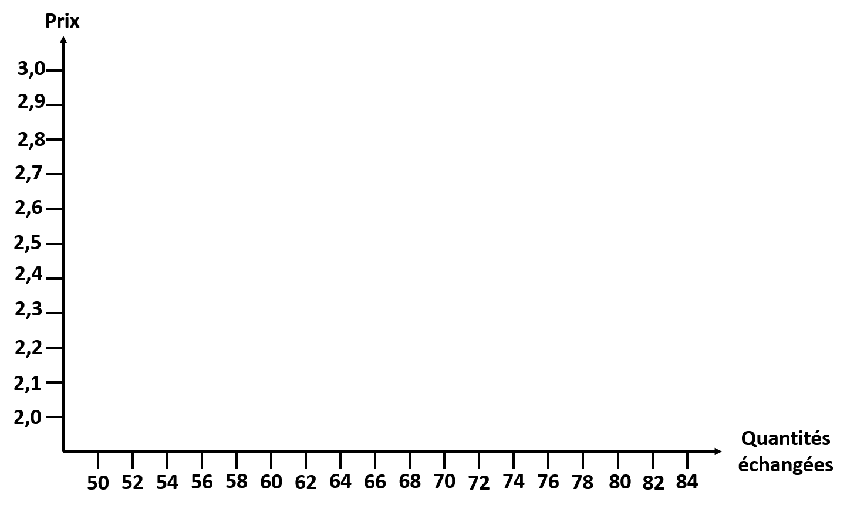
L’équilibre de marché
Offre
2,5 euros
=
prix d’équilibre
Demande
66 millions de kilos = quantité d’équilibre
François Debesson

Slide 9
Les effets d’une subvention à la production sur l’équilibre
Imaginons qu’au 1er janvier le gouvernement décide de verser aux producteurs de kiwi une subvention pour chaque kilo de kiwi vendu.
Comment cette subvention affecte-t-elle l’équilibre du marché ?
Pour un même prix de marché, la subvention réduit le coût de production de kiwi ce qui pousse les offreurs à offrir une quantité supérieure à tous niveaux de prix.
En 2020, l'offre de kiwis français proposée aux consommateurs se répartirait alors selon les données du tableau.
La répartition de l’offre selon le prix en 2020 :
Prix d’un kilogramme de kiwi (en euros) | Quantité offerte (en millions de kilos/an)
3,0 | 84
2,75 | 78
2,5 | 72
2,25 | 66
2,0 | 60
François Debesson

Slide 10
Les effets d’une subvention à la production sur l’équilibre
Le déplacement de la droite d’offre
L’augmentation de la quantité offerte pour tous les prix donnés conduit à un dépla-cement de la droite d’offre vers la droite (translation vers la droite).
O
O₂₀₂₀
2,38 euros
nouveau
prix d’équilibre
Équilibre sans subvention
Équilibre avec subvention
Ce déplacement de la droite d’offre change le point d’intersection entre l’offre et la demande. Il y a à la fois une diminution du prix et une augmentation de la quantité échangée.
D
69,3 millions de kilos = nouvelle quantité d’équilibre
François Debesson

Slide 11
Les effets d’une taxe à la consommation sur l’équilibre
Imaginons qu’au 1e janvier le gouvernement impose aux acheteurs de kiwi une taxe de 0,2 euros par kilo de kiwi vendu.
Comment cette taxe affecte-t-elle l’équilibre du marché ?
Pour un même prix de marché, la taxe rend l’achat de kiwi plus onéreux ce qui pousse les demandeurs à acheter une quantité inférieure à tous niveaux de prix.
En 2020, la demande de kiwis français adressée aux producteurs se répartirait alors selon les données du tableau.
La répartition de la demande selon le prix en 2020 :
Prix d’un kilogramme de kiwi (en euros) | Quantité demandée (en millions de kilos/an)
3,0 | 45
2,8 | 54
2,39 | 64
2,11 | 70
1,8 | 80
François Debesson

Slide 12
Les effets d’une taxe à la consommation sur l’équilibre
Le déplacement de la droite de demande
La diminution de la quantité demandée pour tous les prix donnés conduit à un déplacement de la droite de demande vers la gauche (translation vers la gauche).
O
2,4 euros
nouveau
prix d’équilibre
Équilibre sans taxe
Équilibre avec taxe
Ce déplacement de la droite de demande change le point d’intersection entre l’offre et la demande. Il y a à la fois une diminution du prix et une augmentation de la quantité échangée.
D₂₀₂₀
D
63,8 millions de kilos = nouvelle quantité d’équilibre
François Debesson

Slide 13
Les effets d’une taxe à la consommation sur l’équilibre
Comparaison des deux équilibres
O
Le prix d’équilibre a baissé passant de 2,5 euros à 2,4 euros.
Baisse du prix
Équilibre sans taxe
Équilibre avec taxe
Au nouvel équilibre, les acheteurs consomment moins et les producteurs vendent moins. Les quantités échangées sont passées de 66 à 63,8 millions de tonnes.
D₂₀₂₀
D
Baisse des quantités échangées
François Debesson

Slide 14
Les effets d’une taxe à la consommation sur l’équilibre
Qui supporte le poids de la taxe ?
Le prix que les consommateurs doivent payer est plus élevée (2,5€ + 0,1€), leur situation s’est donc détériorée.
O
Prix payé par le consommateur 2,6€
Prix sans taxe 2,5€
Taxe de 0,2€
Prix perçu par le producteur 2,4€
Les producteurs quant à eux voient leur situation se détériorer car ils gagnent moins par kilo de kiwi vendu (2,4€ au lieu de 2,5€).
D₂₀₂₀
D
François Debesson

Slide 15
Les effets d’une taxe à la consommation sur l’équilibre
Quel bilan ?
Les acheteurs et les vendeurs se partagent la charge de la taxe car…
O
…les acheteurs
payent plus cher
un kilo de kiwi
(2,6€ au lieu de 2,5€)
Prix sans taxe 2,5€
Taxe de 0,2€
…les vendeurs reçoivent moins pour
un kilo de kiwi vendu
(2,4€ au lieu de 2,5€)
D₂₀₂₀
D
Par ailleurs, les taxes conduisent à une allocation non optimale des ressources sur ce marché car elles ont pour effet de réduire les quantités échangées.
François Debesson

